Slide 1
Overview
일정계획과 Data lake에서 과거 실적, 예상 Risk 기반으로 ML 이용 feature, Label 도출
2019-01-01 ~ 01-31 31
2019-02-01 ~ 02-28 28
2019-03-01 ~ 03-20 20
월별 Σ
WBS, Activity, es, du, ef, ls, lf, tf, Work center, resource, budget, actual, pc, Risk
월별 Σ
2019-01-01 ~ 2019-03-20
2019-03-01 ~ 03-31 31
2019-04-01 ~ 04-30 30
2019-05-01 ~ 05-18 18
1
31
31/79
WBS, Work center, resource, budget, Country, C
PCA
2
28
28/79
3
20
20/79
Feature, σ
79
Risk, Cat, ID, HML, Amo
PCA
WBS, Activity, σ
Label, σ
SoftMax
Feature, σ
SoftMax
Act - σ
Source :

Slide 2
preprocessing
.
WBS, Activity, Work center, resource, budget, actual, Risk
1
31
31/79
2019-01-01 ~ 01-31
2019-02-01 ~ 02-28
2019-03-01 ~ 03-20
2
28
28/79
2019-01-01 ~ 2019-03-20
3
20
20/79
79
Source :

Slide 3
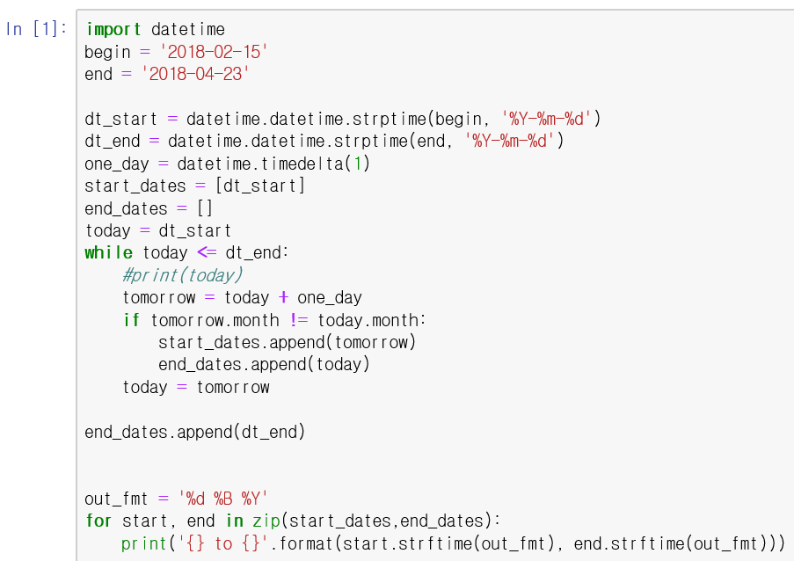

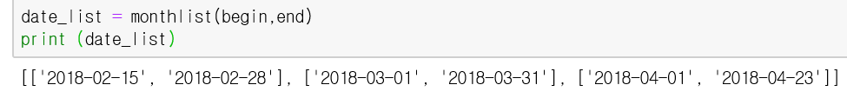
divide a date range into months
예상 시작일자, 종료일자를 기준으로 월/주별로 나누어 예산/일정의 Baseline 관리
Source : https://stackoverflow.com/questions/51293632/how-do-i-divide-a-date-range-into-months-in-python

Slide 4
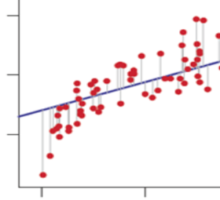
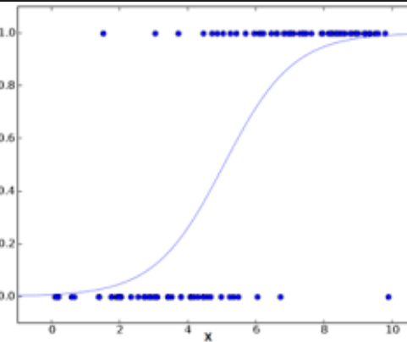

analysis
Project baseline과 발생하는 실적을 이용 Project의 일정, 원가, Risk의 사전관리
Input
ML
Feature, σ
Source :

Slide 5
concept
예상 종료일자, 전망원가 및 Risk에 대하여 Data lake에서 feature 을 추출하여 ML 분석
WBS, Activity, Work center, resource, budget, actual, Risk
WBS, Item별 Budget, Actual 기준 Project cost 예측
설계, 구매, 생산, 설치 예산대비 실적 발생 비용
ML
문제가 예상되는 공정, Path
문제의 원인이 되는 요소 예측
Alteryx
Feature
( wbs, dpt, act, item, period, resource )
to – tm - tp
σ²
σ²
σ²
Source :

